Slide 1
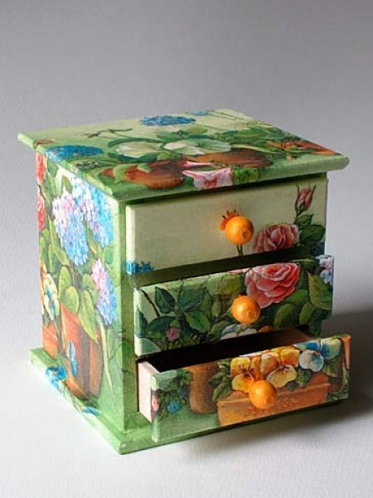
«Декупаж»
история возникновения

Slide 2
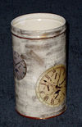
Декупаж (фр. decouper — вырезать) — техника декорирования различных предметов, основанная на присоединении рисунка, картины или орнамента (обычного вырезанного) к предмету, и, далее, покрытии полученной композиции лаком ради эффектности, сохранности и долговечности.

Slide 3
Истоки декупажа восходят к Средневековью. Как вид искусства он первый раз упоминается в конце XV века в Германии, где вырезанные картинки стали использоваться для украшения мебели. Пик увлечения этой техникой наступил в XVII веке в Европе, когда в моду вошла мебель, украшенная инкрустациями в китайском или японском стиле. Венецианские мастера искусно вырезали изображения, наклеивали их на поверхность мебели и покрывали для защиты 30-40 слоями лака.
Путём такой аппликации мебельщики имитировали дорогие восточные инкрустации, что было значительно дешевле, однако, пользовалось не меньшим спросом. Впоследствии это искусство в Италии стало именоваться Arte povera(«искусство бедных»). Ныне такая мебель крайне редка и стоит очень дорого, и этому стилю подражают многие современные мебельные дизайнеры.

Slide 4
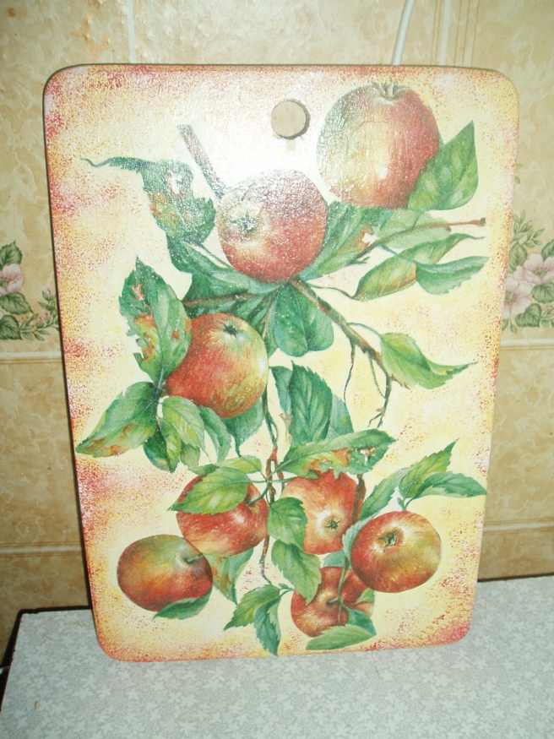
Декупаж был очень моден при дворе французского короля Людовика XVI. Мария Антуанетта и её придворные дамы использовали для украшения работы Ватто и Фрагонара, уничтоженные позднее во время Великой французской революции.

Slide 5
Сейчас эта старинная техника вновь стала модной и широко распространена в различных странах при декорировании сумочек, шляпок, подносов, ёлочных украшений, солнечных часов, шкатулок, посуды, упаковок и т. д., а также при создании эксклюзивных предметов интерьера, при оформлении одежды и изготовлении модных аксессуаров.
В России интерес к декупажу возник в начале XXI века и получил массовое распространение.
Сейчас к традиционной технике добавился декупаж из салфеток, из тканей и на тканях, внедрены компьютерные инновации, позволяющие использовать трёхмерный декупаж, а также отпечатанные на принтере или на копирекартинки различного содержания.
Кроме того, активно применяются так называемые декупажные карты. Это специальным образом подготовленные изображения, напечатенные типографским способом на специальной бумаге.

Slide 6
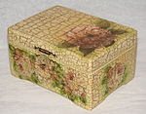
Разнообразие материалов, появляющихся в магазинах, позволяет декорировать любую поверхность: свечи,керамику, ткань, дерево, металл и прочее. А использование различных техник, таких как золочение, состаривание(браширование, кракле, шебби), художественный декупаж, объёмный декупаж (с применением модельной массы и других материалов) дают неограниченный простор в творчестве и исполнении.

Slide 7
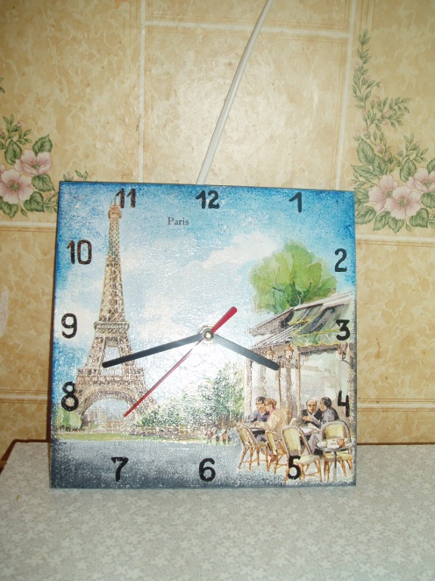
В настоящее время в декупаже популярны такие стили, как: прованс, викторианский стиль, шебби-шик, симплисити,милитари, этно. Это обусловлено в первую очередь текущими тенденциями в стилистике интерьеров.

